Slide 1
Фомич Микола
ШКОЛА
КОРИСНИХ ЗВИЧОК

Slide 2
АКТУАЛЬНІСТЬ ПРОЕКТУ
Економічній доцільності проекту, яка лежить
в основі енергетичної безпеки країни
Ґрунтується на:
Низькому рівні культури ресурсозбереження у
дітей відповідно до результатів узагальнення
матеріалів педагогічного досвіду та результатів
опитування дошкільнят
Відсутності низки компетенцій у
базовому компоненті дошкільної освіти

Slide 3
ПРОГРАМНА МЕТА ТА ЗАВДАННЯ ПРОЕКТУ
МЕТА – досягнення енергетичної безпеки країни шляхом виховання у дітей дошкільного віку культури ресурсозбереження та формування ресурсозберігаючої поведінки у побуті.
ШКОЛА КОРИСНИХ ЗВИЧОК – проект соціальної дії, який спрямований на дітей, батьків та педагогів, з метою популяризації споживчих знань та набуття компетенцій культури ресурсозбереження у дітей дошкільного віку.
Основними ЗАВДАННЯМИ, які розв’язує проект є:
- організація навчально-виховних заходів з метою формування у дітей дошкільного віку культури ресурсозбереження;
- формування у дітей компетенцій ресурсозбереження та ресурсозберігаючої поведінки;
- розвиток у дітей дошкільного віку громадянської та споживчої ерудиції;
- активізація дітей в практичній діяльності, прояв ініціативи, можливість власного вибору і прийняття рішення;
- розвиток у дітей соціального мислення.

Slide 4
ЛЕЙТМОТИВ ТА ЗМІСТ ПРОЕКТУ
НАВЧИТИ ДІТЕЙ НЕ ЕКОНОМИТИ,
А РАЦІОНАЛЬНО ВИКОРИСТОВУВАТИ РЕСУРСИ
Зміст проекту складають навчальні цикли спеціально організованих занять.
Метою кожного циклу є формування у дітей первинних навичок ресурсозбереження.
У межах занять циклу передбачається реалізація досить широкого кола конкретних завдань, що тісно пов’язані із повсякденним життям людини.
Навчальні завдання передбачають такі форми організації дитячої пізнавальної діяльності як: навчально-пізнавальні заняття; дидактичні та розвиваючі ігри; бесіди; екскурсії; читання дитячих літературних текстів; експериментально-дослідну діяльність; реалізація міні-проектів тощо.

Slide 5
ОЧІКУВАНІ РЕЗУЛЬТАТИ ПРОЕКТУ
Реалізація проекту дасть можливість дітям:
- сформувати знання щодо основ культури ресурсозбереження;
- набути первинних компетенцій ресурсозбереження;
- розвинути громадську та споживчу ерудиції;
- розвинути соціальне мислення та заохотити прояв ініціативи.
педагогам:
- активізувати навчально-виховний процес у ДНЗ;
- покращити матеріально-технічну базу ДНЗ;
- у співпраці з дітьми берегти електроенергію, воду, тепло на своєму робочому місці, тим самим надаючи допомогу садочку, місту, країні.
батькам:
- поповнити свої знання з проблем ресурсозбереження і зберегти ресурси з користю для сімейного бюджету, бюджету міста та країни;
- більш відповідально ставитися до витрат енергоресурсів і води, прагнучи до позитивної оцінки своїх дій з боку дітей.
країні:
- досягнути енергетичної безпеки шляхом раціонального використання ресурсів у побуті.

Slide 6
ПАСПОРТ ПРОЕКТУ
ЦІЛЬОВА ГРУПА: педагогічні працівники дошкільних навчальних закладів, діти старшого дошкільного віку, батьки.
ІНШІ ЗАЦІКАВЛЕНІ СТОРОНИ: студенти педагогічних спеціальностей, працівники підприємств-постачальників ЖКП, громадські організації екологічного спрямування.
ТЕРМІН РЕАЛІЗАЦІЇ: проект вводиться в освітню діяльність ДНЗ на постійній основі. Освітня проектна діяльність здійснюється щомісяця на протязі навчального року.

Slide 7
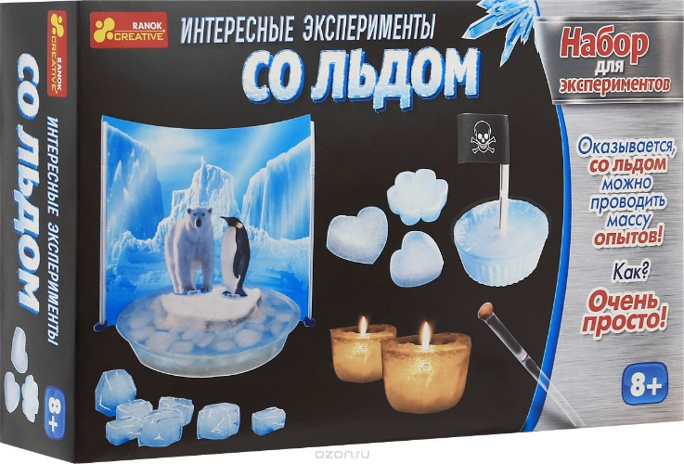
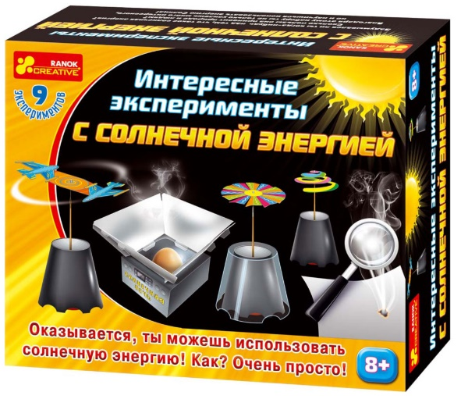
ДИДАКТИЧНЕ ТА ІГРОВЕ ЗАБЕЗПЕЧЕННЯ ПРОЕКТА

Slide 8
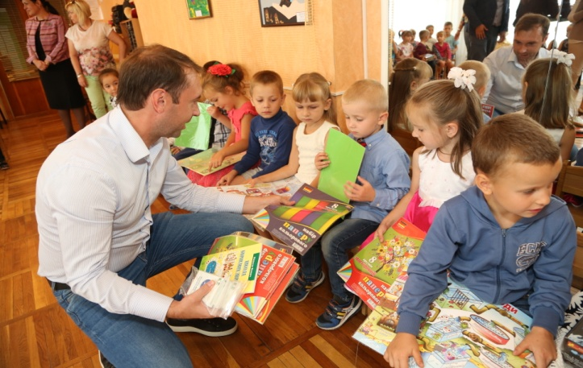
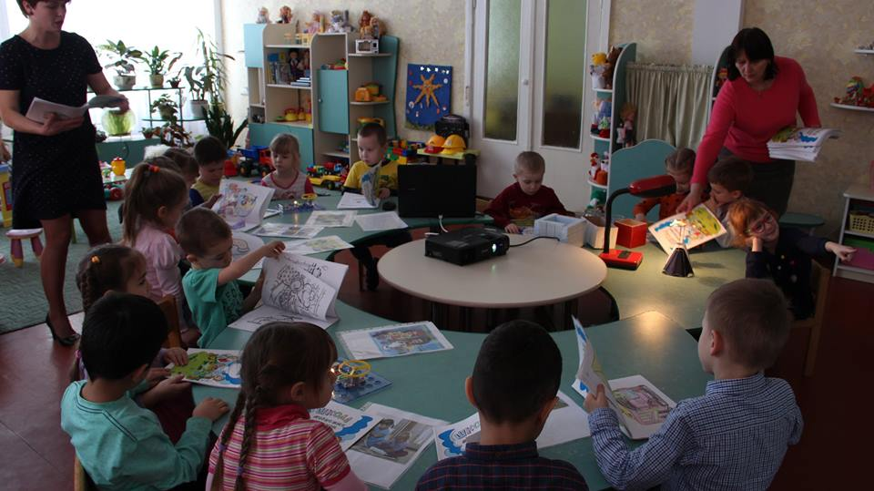
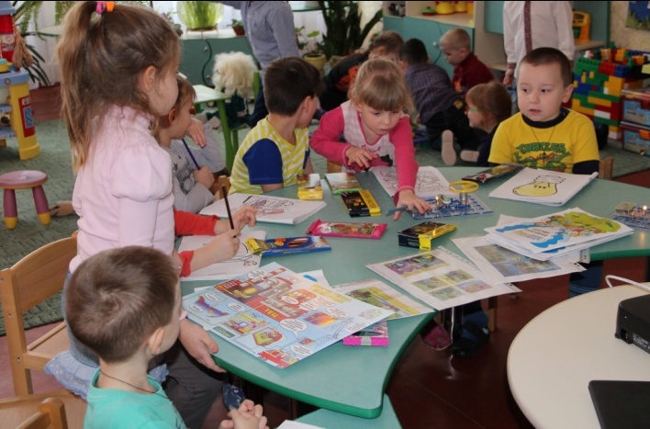
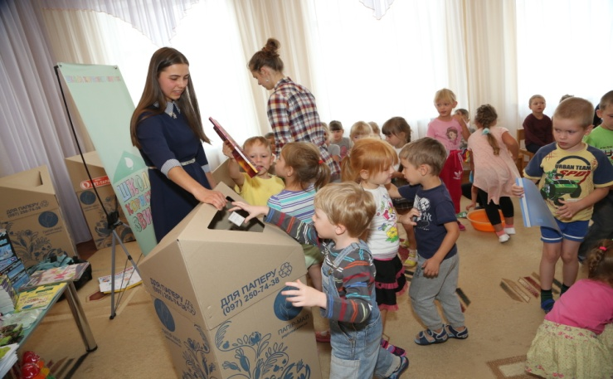
ЩО ЗРОБЛЕНО
- Підготовлено авторське дидактичне забезпечення проекту;
- Розпочато реалізацію проекту у п'яти дошкільних закладах міста Черкаси.

